Slide 1
Technológiai fejlesztések a görögdinnye termesztésében
Szent István Egyetem
Kertészettudományi Kar
Zöldség- és Gombatermesztési Tanszék
Dr. Balázs Gábor
adjunktus
HORTICO Zöldség – Gyümölcs kertészeti konferencia
2018. augusztus 17.

Slide 2
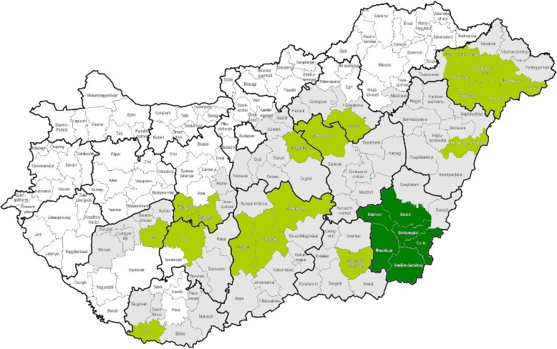
Helyzetkép
A 3. legnagyobb területen termesztett szabadföldi zöldségnövényünk
Termőterülete: 4900 ha (2017)
9800 ha (2003)

Slide 3
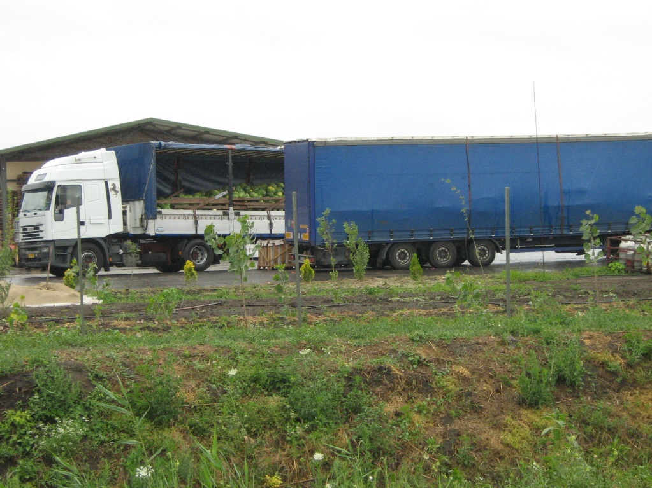
Felmerülő problémák, kérdések
Időjárás
Megbízható munkaerő
Felvásárlási árak
Fajtaválasztás???

Slide 4
Technológiai fejlesztések
Szaporításmód
Bakhátas technológia
Talajtakaró és kisalagút fólia
Öntözés és tápanyag-utánpótlás
Sorköztakarás

Slide 5
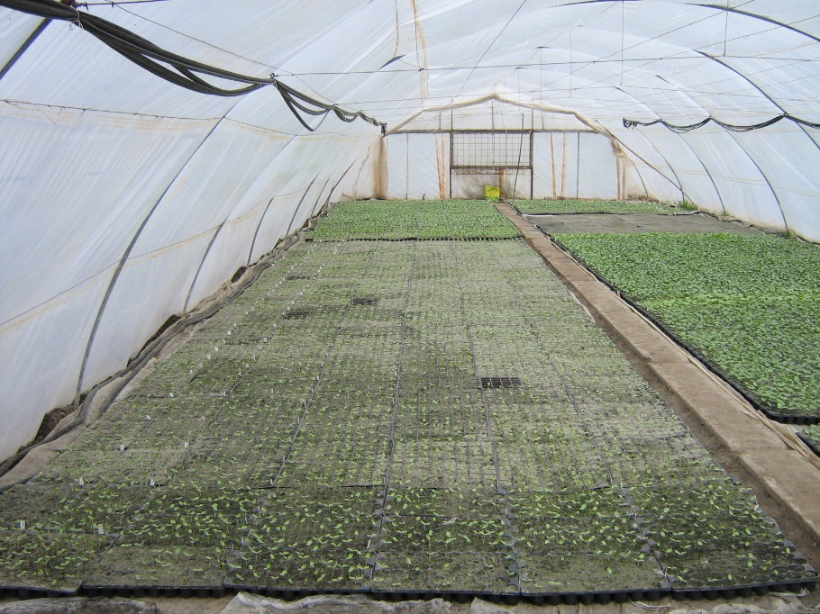
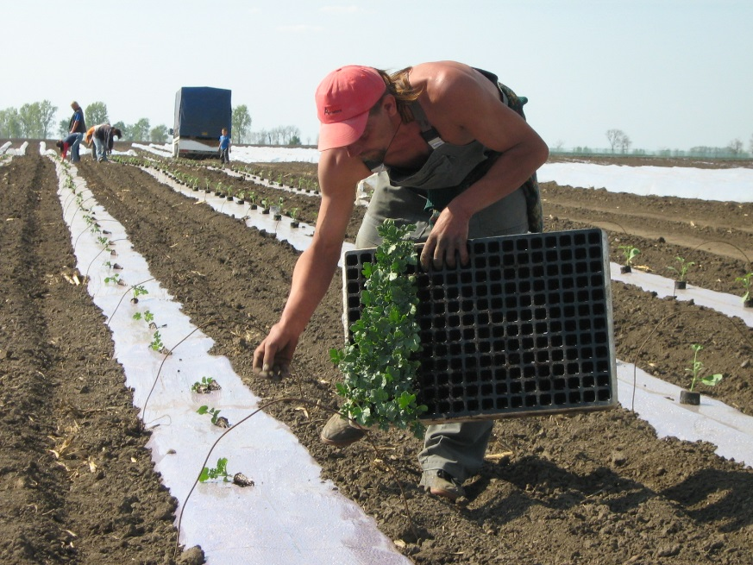
Szaporításmód megválasztása
Állandó helyre vetés és/vagy palántázás

Slide 6
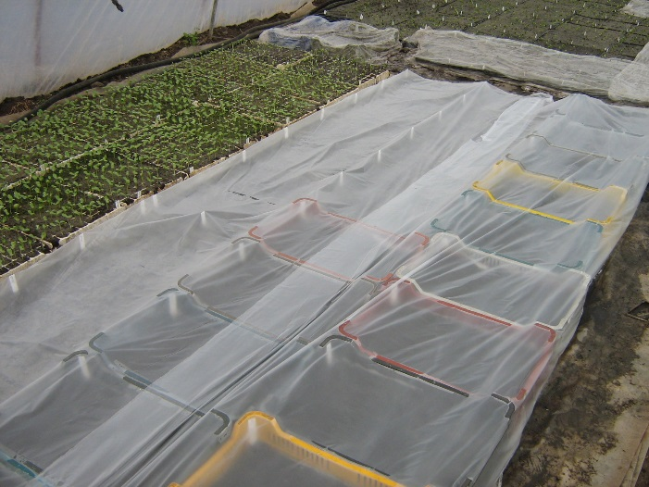
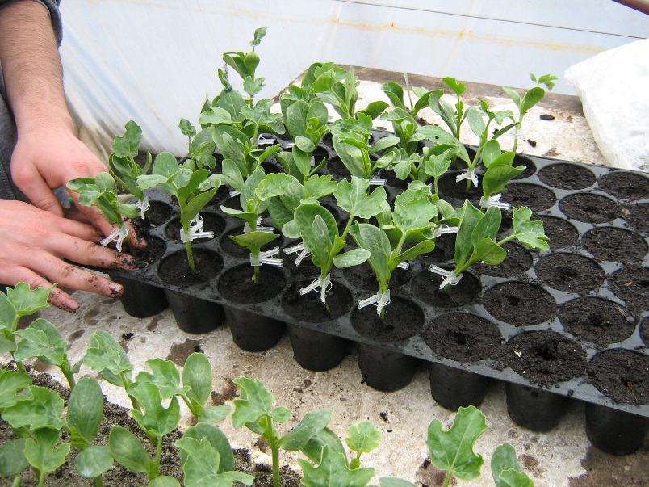
Oltott palánták használata
Előnyei
Hátrányai
Oltásmódok
Alanyhasználat
Tapasztalatok

Slide 7
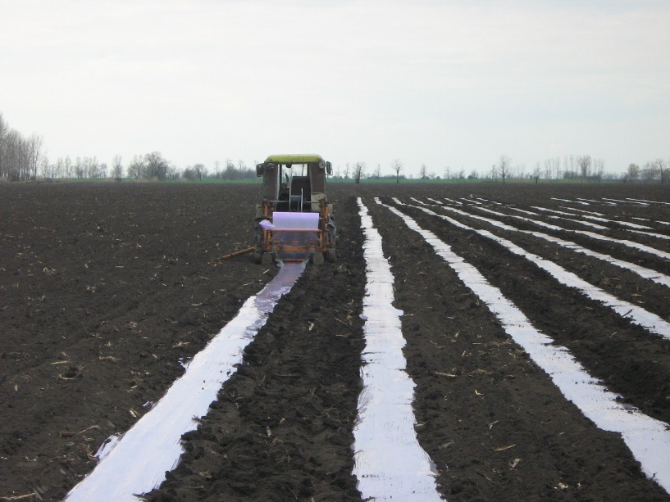
Bakhát vagy síkművelés?

Slide 8
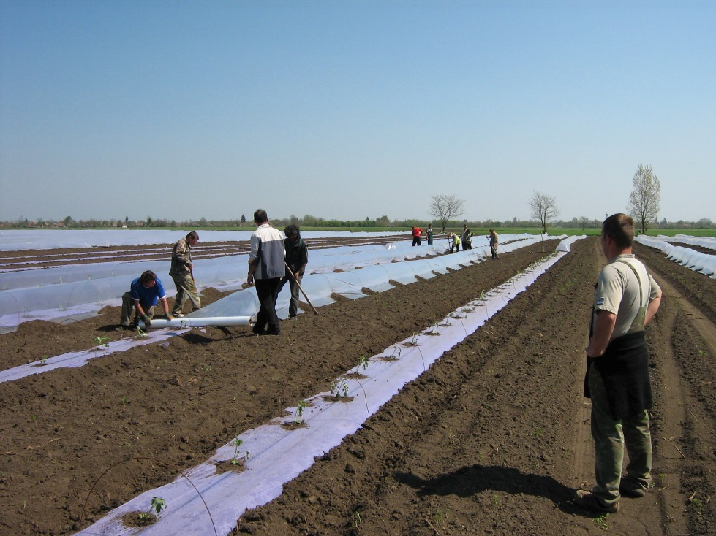
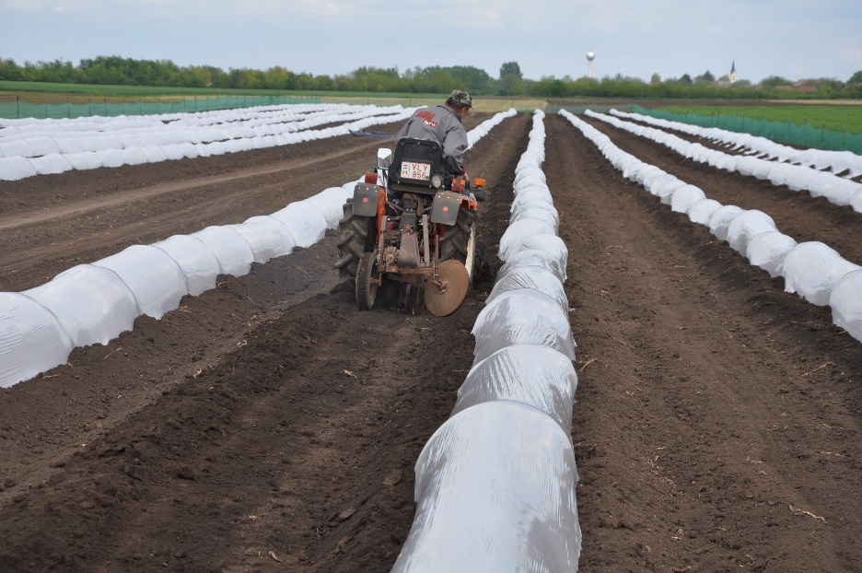
Kisalagút húzása

Slide 9
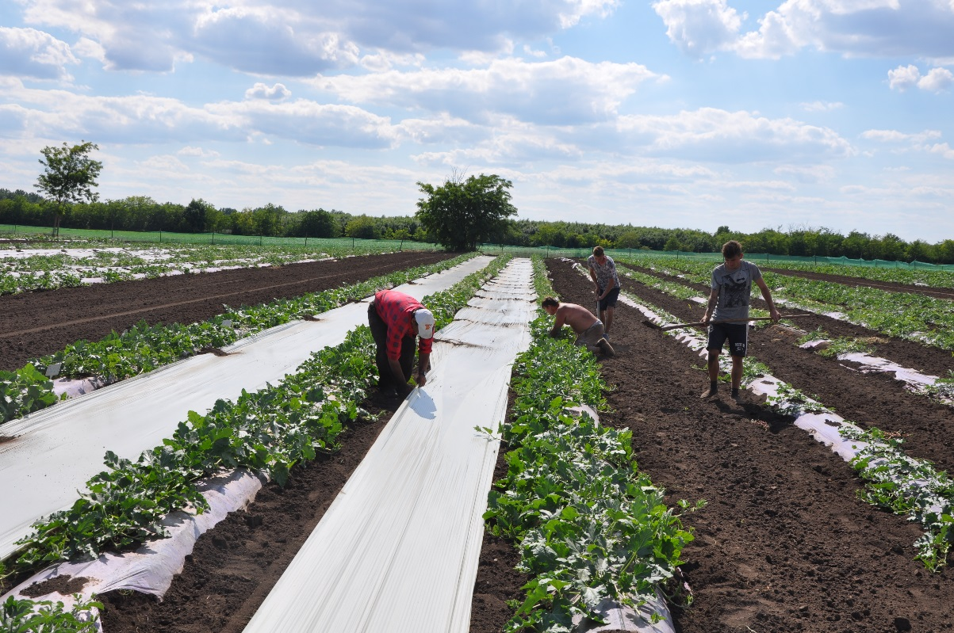
Sorköztakarás
Előnyök
Hátrányok
Ökonómia

Slide 10
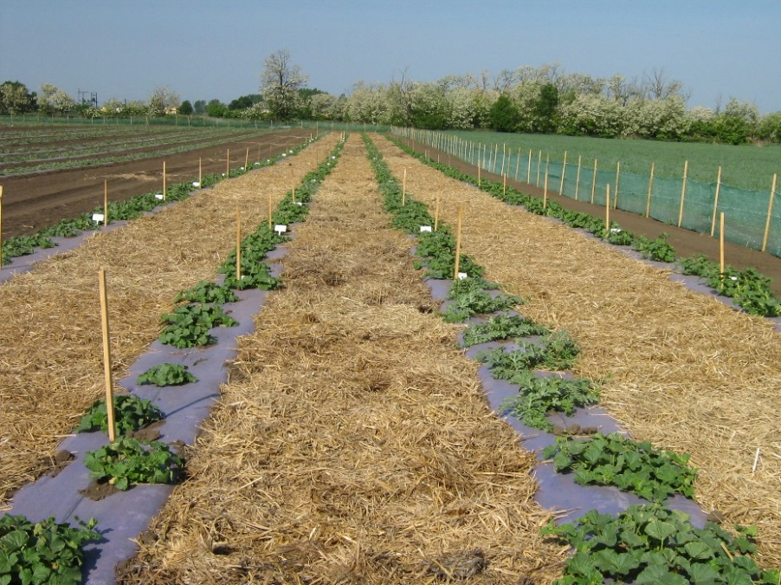
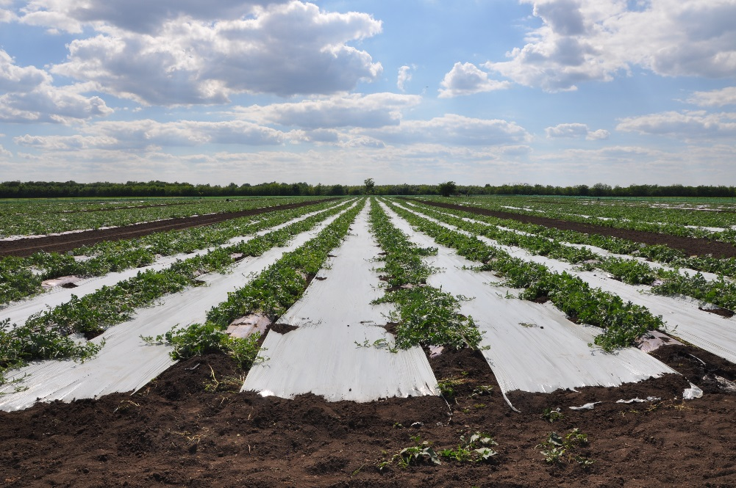
Sorköztakarás

Slide 11
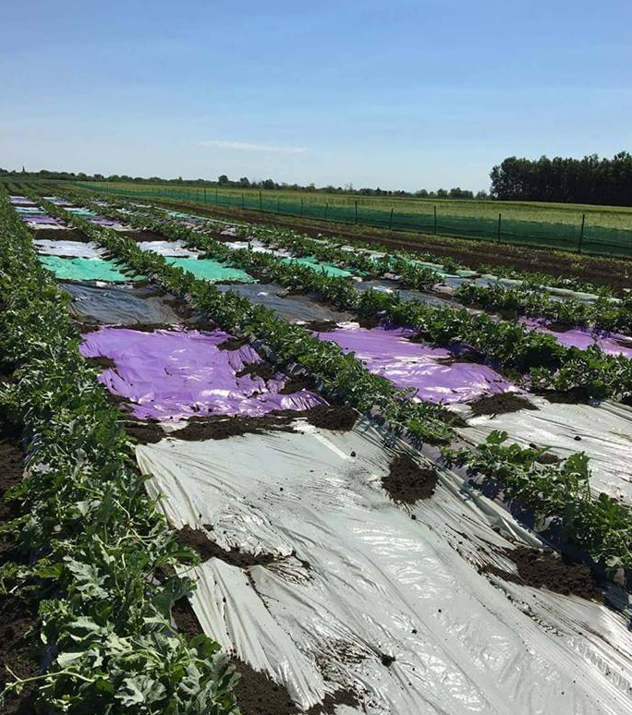
Sorköztakaró fóliák
Áttetsző
Zöld
Fekete
Lila
Vajszínű

Slide 12
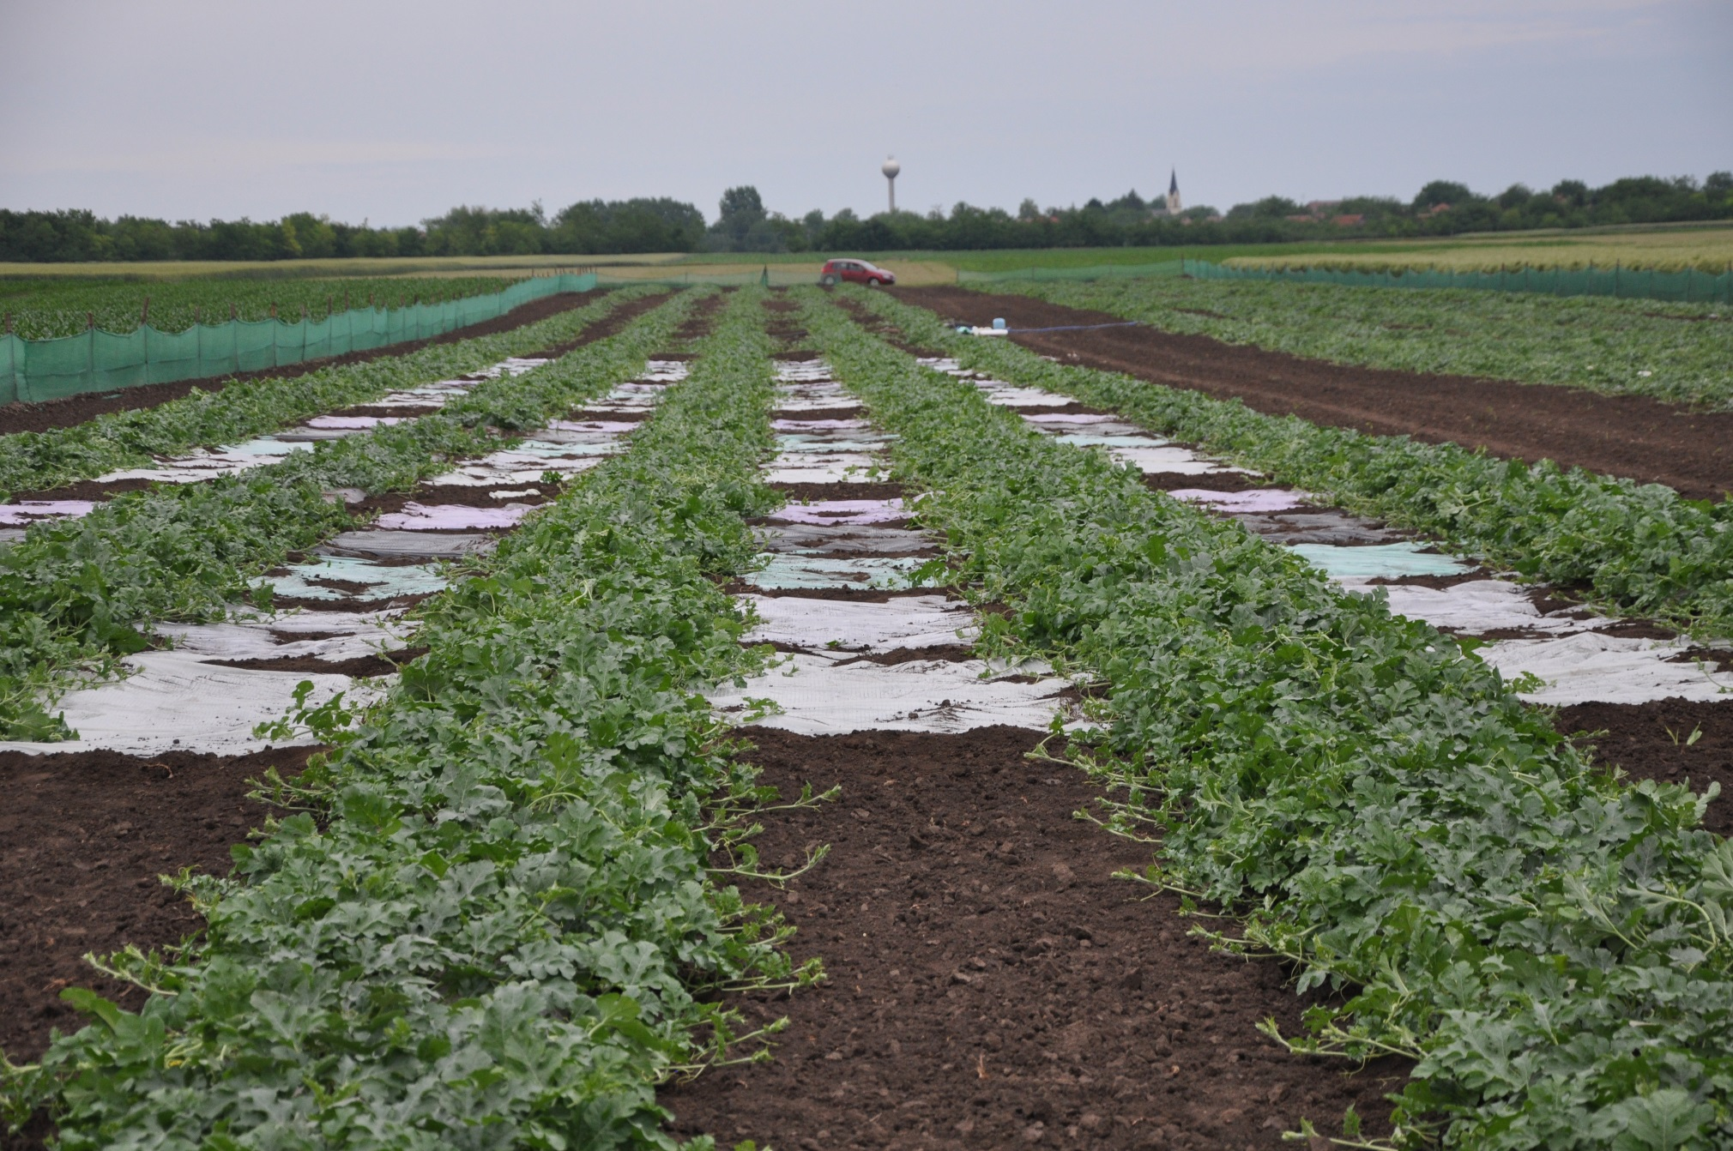

Slide 13
2016

Slide 14
A sorköztakarás ökonómiája
Megnevezés | Takaratlan (7000 tő/ha) | Sorköztakart (7000 tő/ha)
Földbérlet | 150.000 | 150.000
Szerves trágyázás (50t/ha) | 70.000 | 70.000
Totális gyomirtás | 10.000 | 10.000
Kútfúrás (15m) | 25.000 | 25.000
Őszi mélyszántás | 27.000 | 27.000
Szántáselmunkálás | 8.000 | 8.000
Ágyáskészítés (bakhát, csepegtető cső, talajtakaró fólia lehúzása) | 50.000 | 50.000
Talajtakaró fólia (15mikron) | 45.000 | 45.000
Kisalagút fólia (15 mikron) | 50.000 | 50.000
Sorköztakaró fólia (20 mikron) | 0 | 50.000
Sorköztakaró fólia lefektetés | 0 | 30.000
Csepegtető cső | 45.000 | 45.000
Pálcázás, lyukasztás | 11.000 | 11.000
Palánta (vetőmag+nevelés) | 280.000 | 280.000
Ültetés | 50.000 | 50.000
Mechanikai gyomirtás (3 alkalom) | 60.000 | 0
Növényvédelem ( szer+kijuttatás) | 100.000 | 100.000
Műtrágya+biostimulátorok | 150.000 | 150.000
Öntözés, tápoldatozás | 30.000 | 30.000
Sorköztakaró fólia felszámolás | 0 | 10.000
ÖSSZES KIADÁS | 1.161.000 | 1.191.000

Slide 15
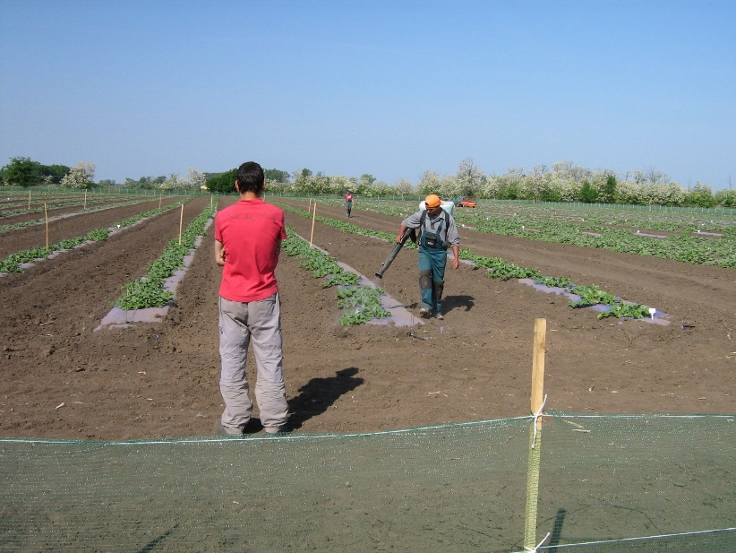
Ok- és korszerű növényvédelem

Slide 16
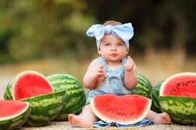
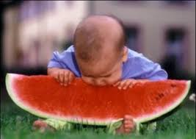
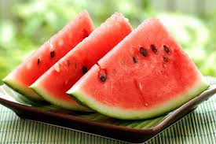
Köszönöm a figyelmet!

